Slide 1
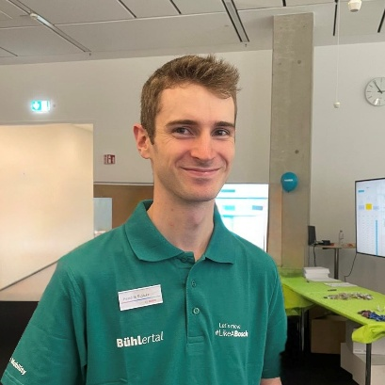
AI-Projekte
Übersicht
Von Hendrik Stolzke

Slide 2
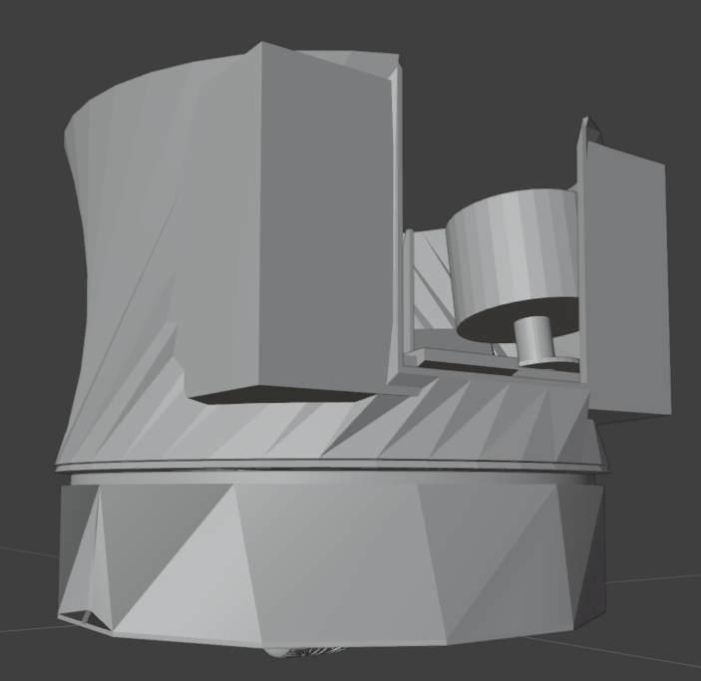
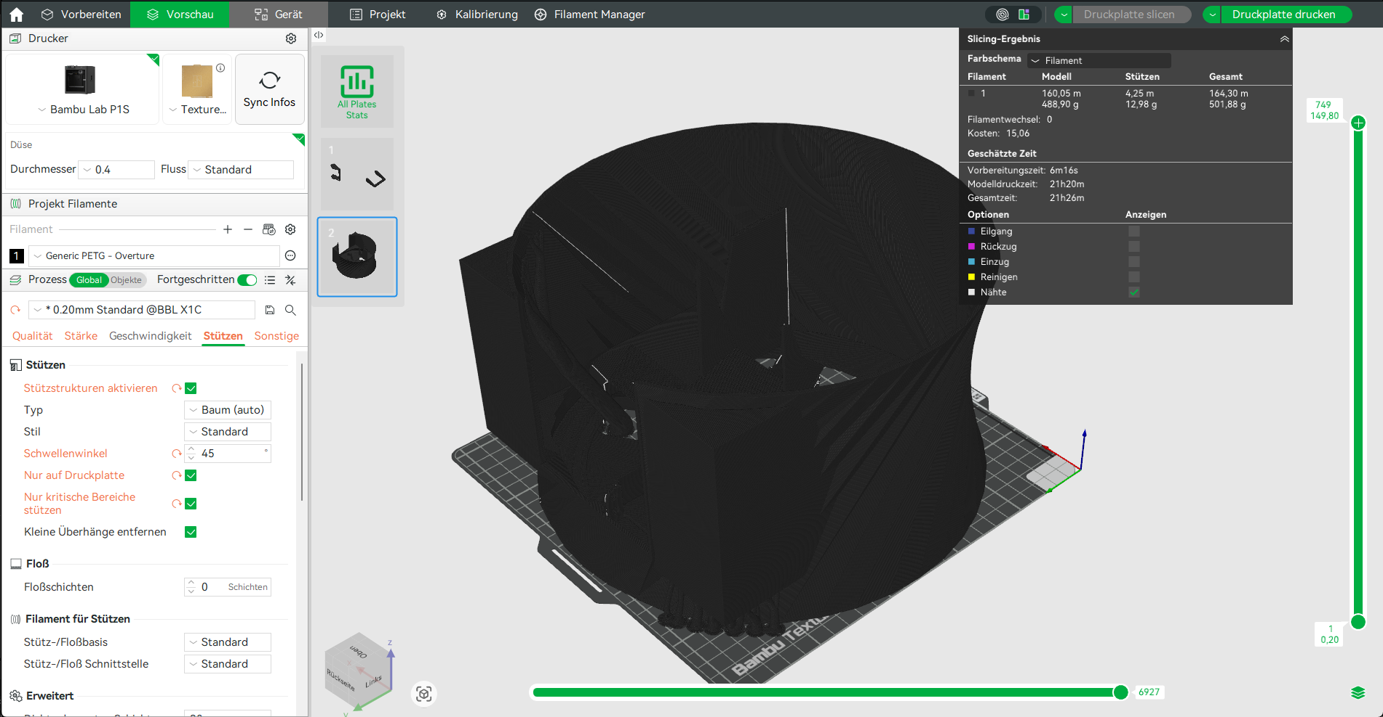
Tennis Ball Maschine
3D-Druck mit Bambulab P1S und passend ausgewählten Filament/Materialien
Design eines Tennis Bots mit Blender

Slide 3
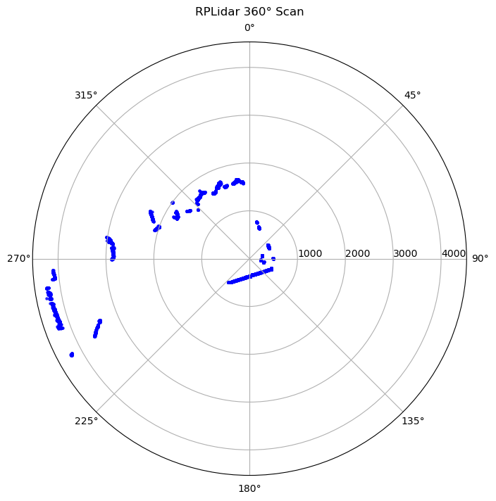
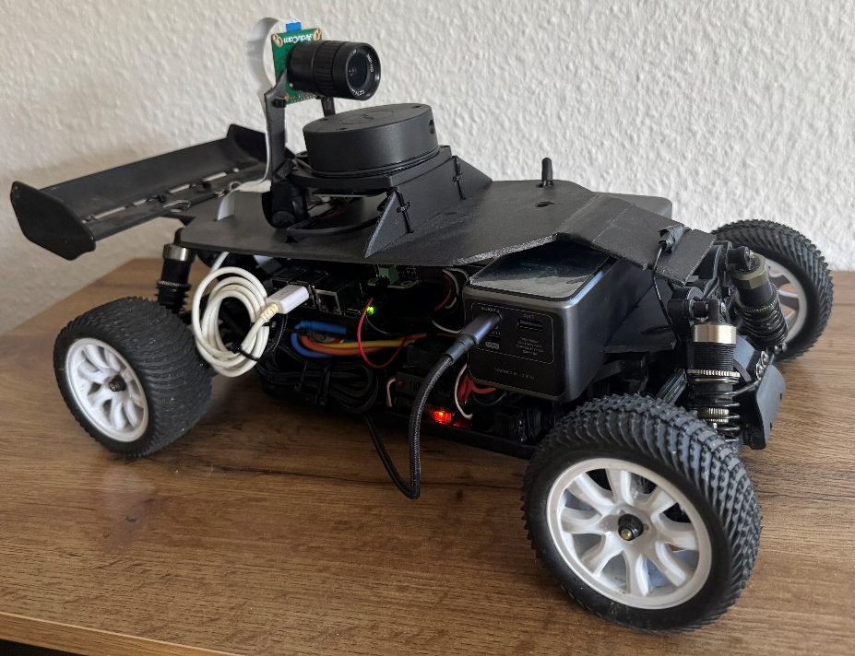
RC-Autonomes Fahren
Farbkamera
2D-Lidar 360°
NVIDIA Jetson Nano
Lokalisieren und umfahren von Objekten durch 2D-Lidar Informationen
PWM-Ansteuerung
Umbau zu einem Autonomen Auto
Echtzeit Planung, Aktion und Reaktion

Slide 4

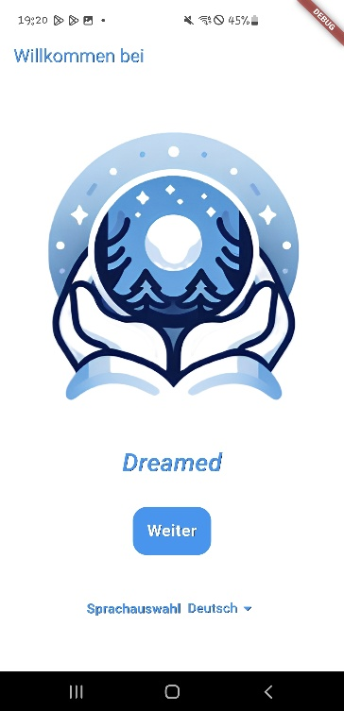
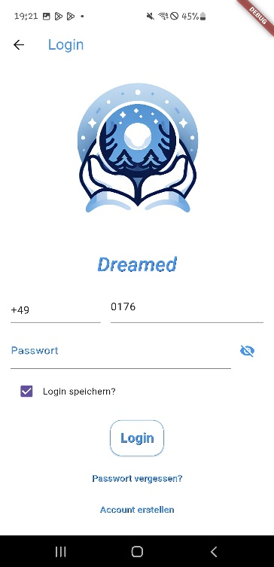
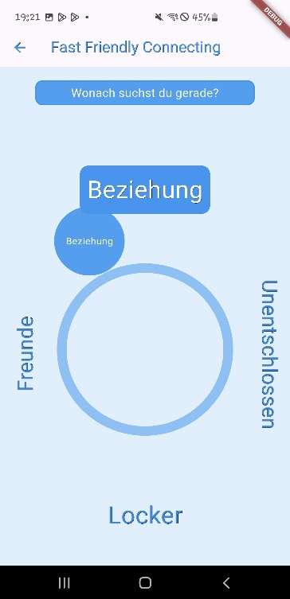
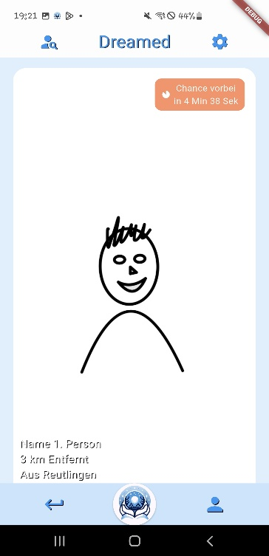
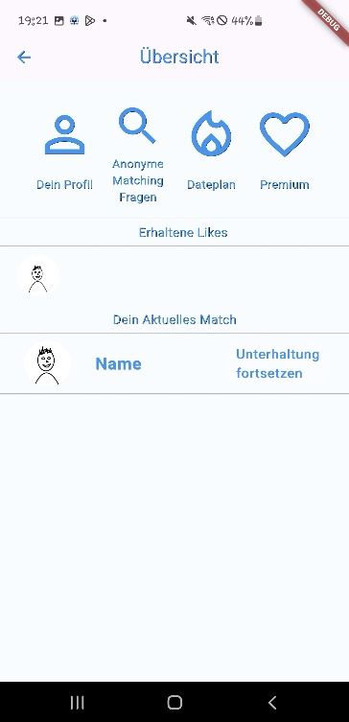

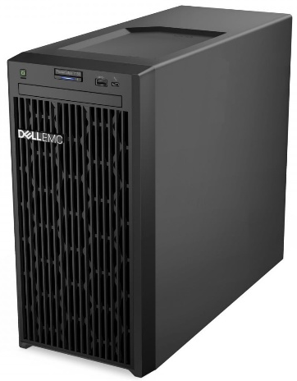
App-Entwicklung mit und Tower Server Anbindung für Betriebssysteme wie IOS, Android, Windows oder auch Web
Cross-Plattform App-Entwicklung
App-Entwicklung mit und Tower Server Anbindung für Betriebssysteme wie IOS, Android, Windows oder auch Web
Linux Hosting
Linux Hosting
Start
Dynamisches Front & Backend
Swiping / Suche & Scrollelemente
Chats und weitere Seiten
Login / Registrierung
Chats und weitere Seiten
DELL EMC PowerEdge T150
Bild-Quelle: 5dcda0c6070d37da28eb7313de267771c840b7ff_1711140__normalized_image3.jpg (1200×1200)

Slide 5
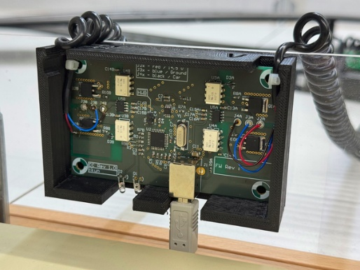
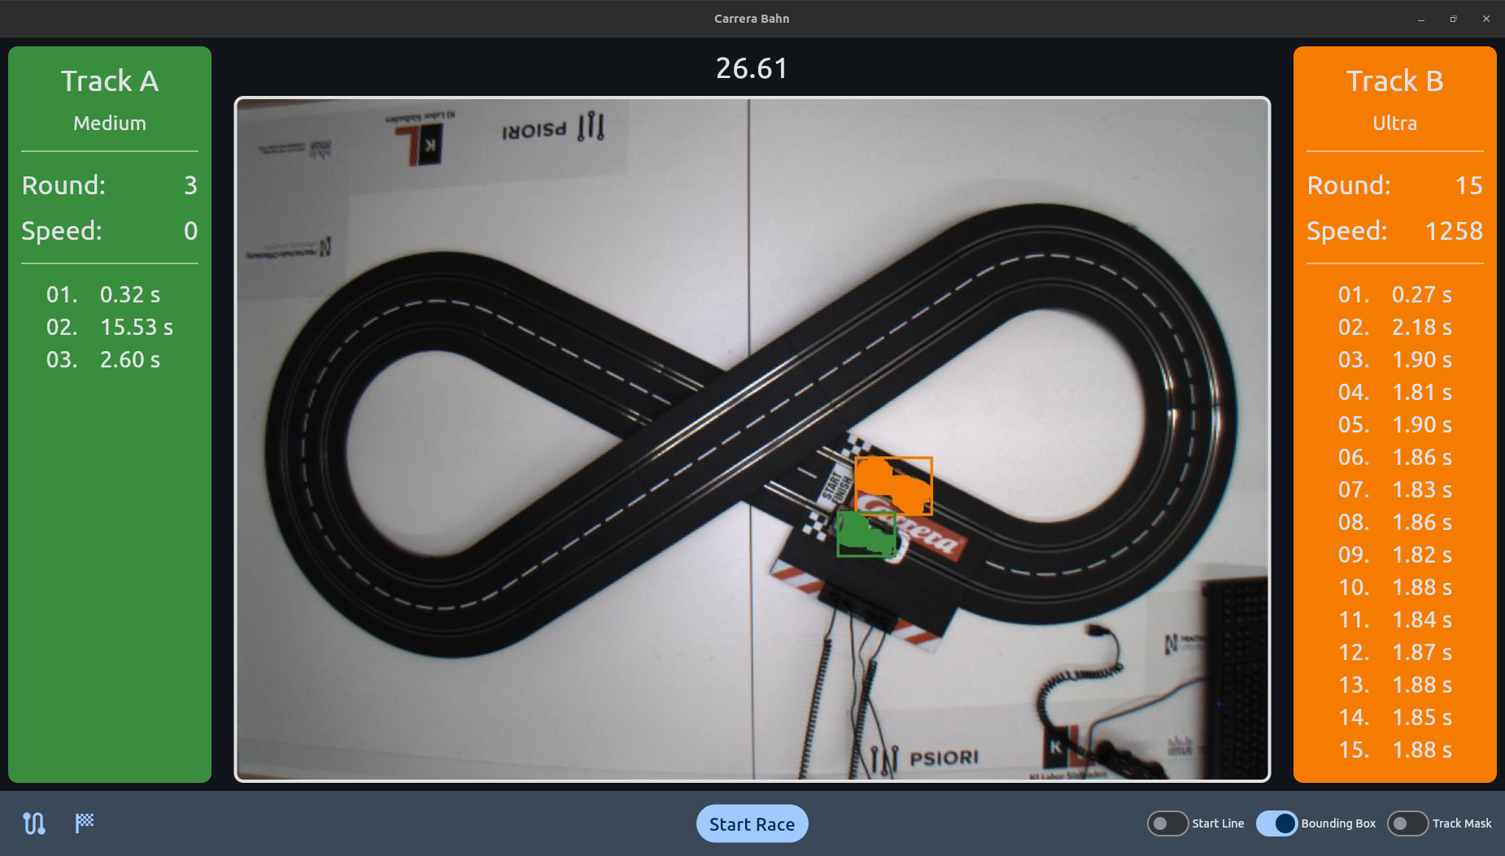
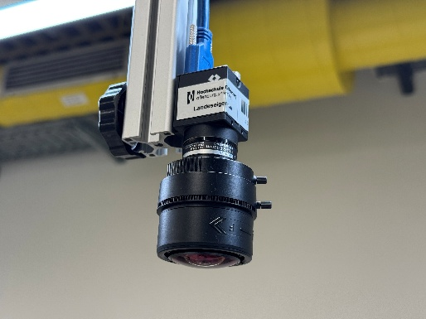
Autonomes Fahren Carrera Bahn
Vorverarbeitung: HSV Filter, dann Opening, Closing
Algorithmen: DDPG und PPO
Mit Crash-Erkennung (Herausfliegen)
PWM-Ansteuerung
Kamera Bild (von oben)

Slide 6
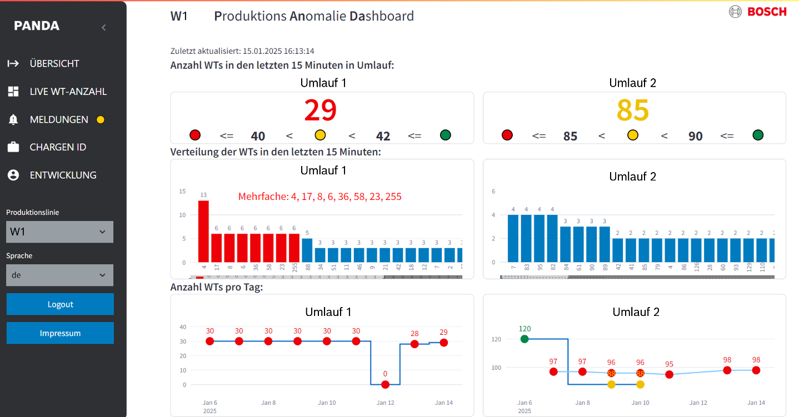
Anomaly Dashboard
Mit Python, SQL und Kafka
Anomaly Detection Dashboard für Produktionslinien mit Streamlit
Informationsbeschaffung aus Daten mit Pandas
Parallelisierung
Echtzeitdaten
Design Pattern
Git

Slide 7
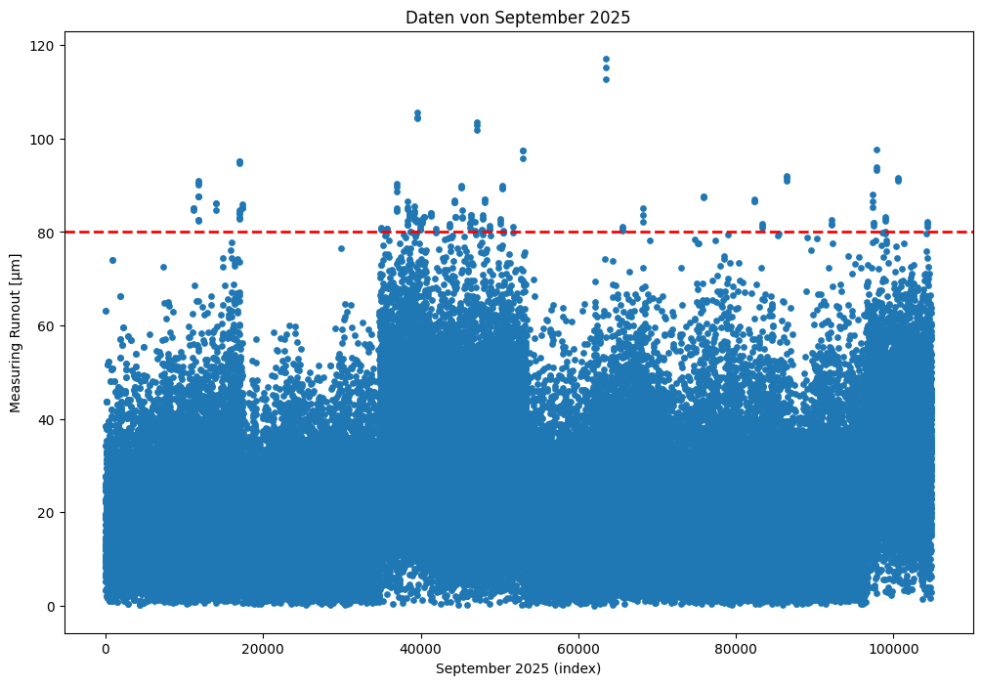
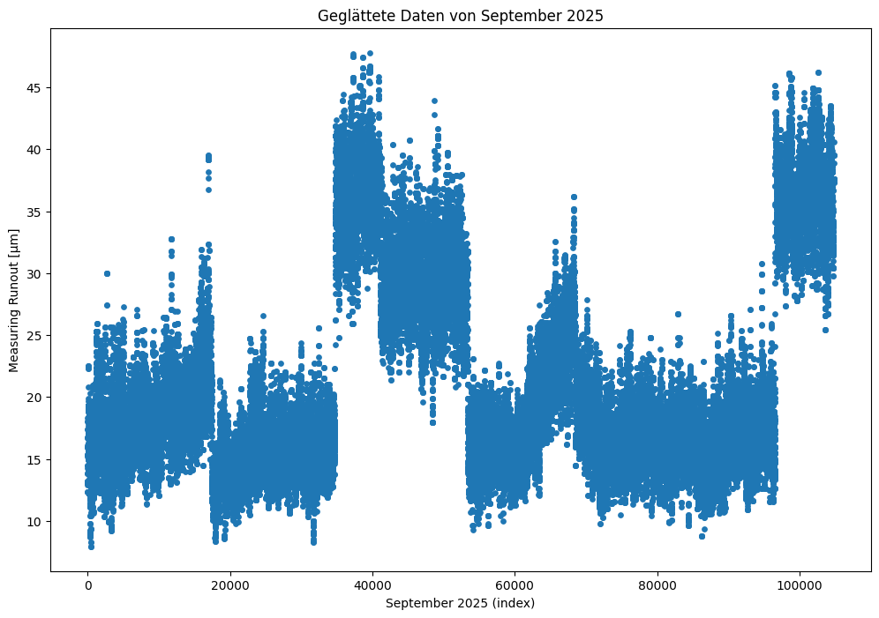
Firma Robert Bosch GmbH, Werk Bühl Herstellung von Elektro-Kleinmotoren Thema: Erkennung von Anomalien in Messdaten von hochautomatischen Produktionslinien und Ursachenanalyse -> Unrundheitsmessung in Prüfstation
Bachelor Thesis
Zeitreihe geglättet
Ausschuss durch einen Sprung
U-Net-Modell und Ruptures Changepoint Detection zur Überwachung

Slide 8
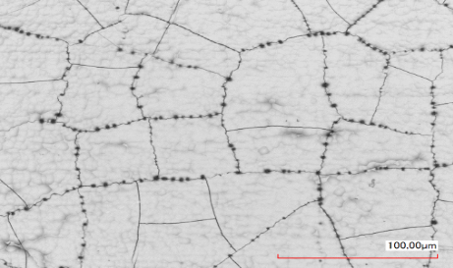
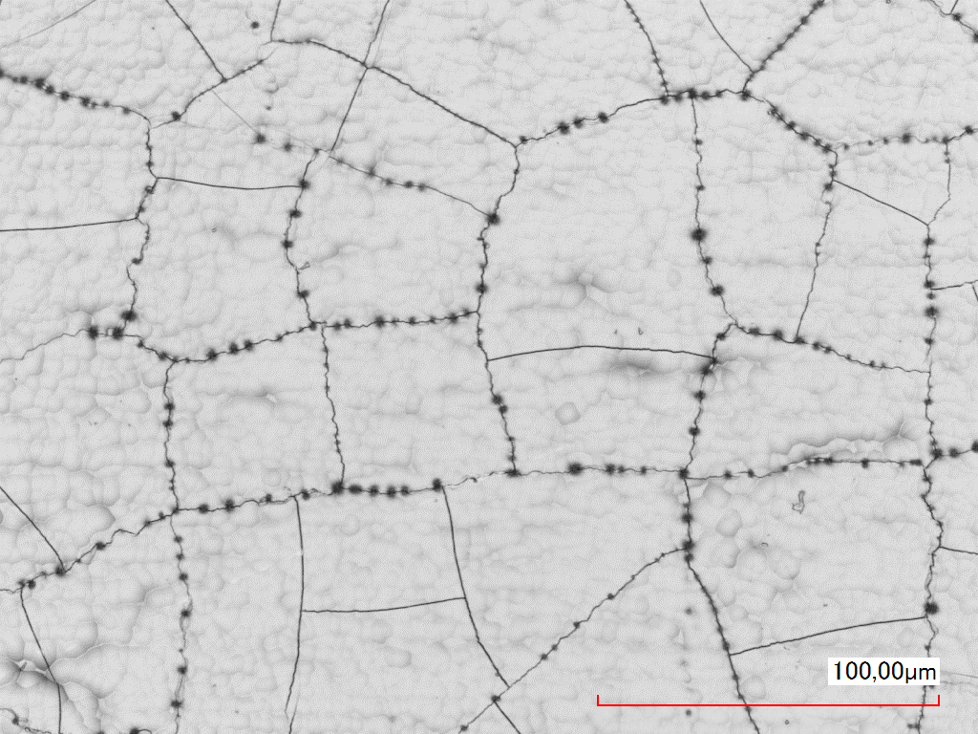
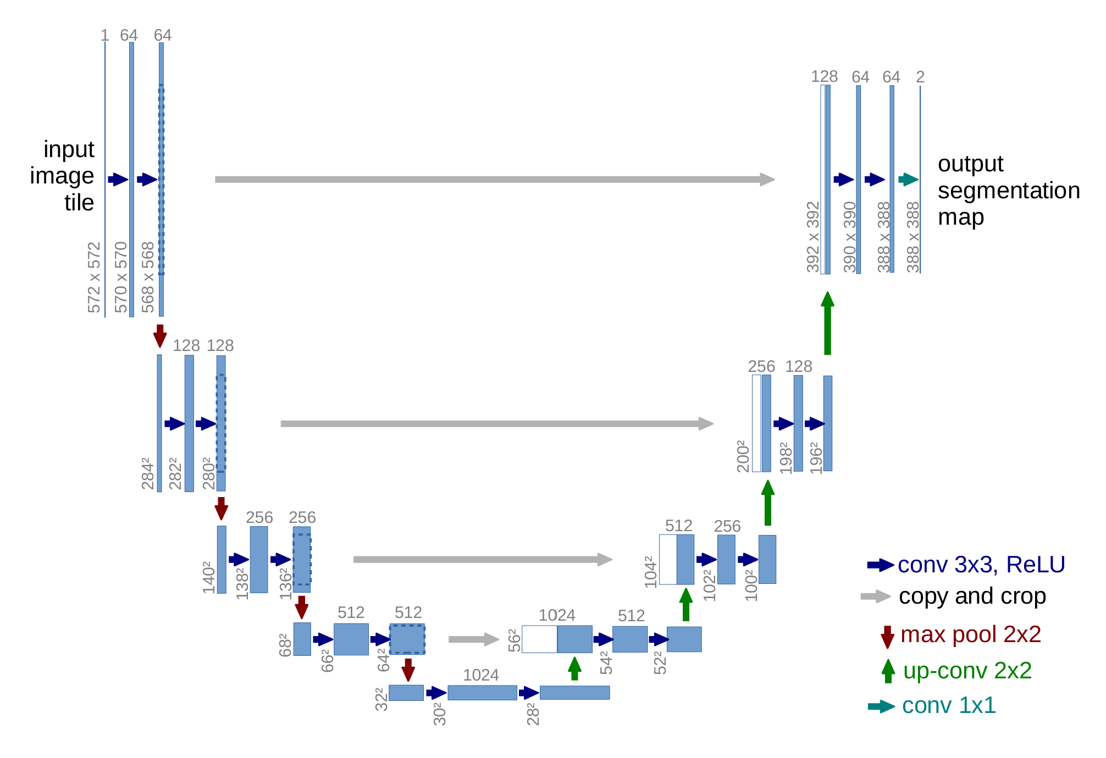
Risszählung
1
2
3
4
5
Deep Learning U-Net Autoencoder in der Werkstofftechnik zur Bestimmung der Qualität von Chromschichten
Zählung der Rissanzahl
Output: Binäre Maske

Slide 9
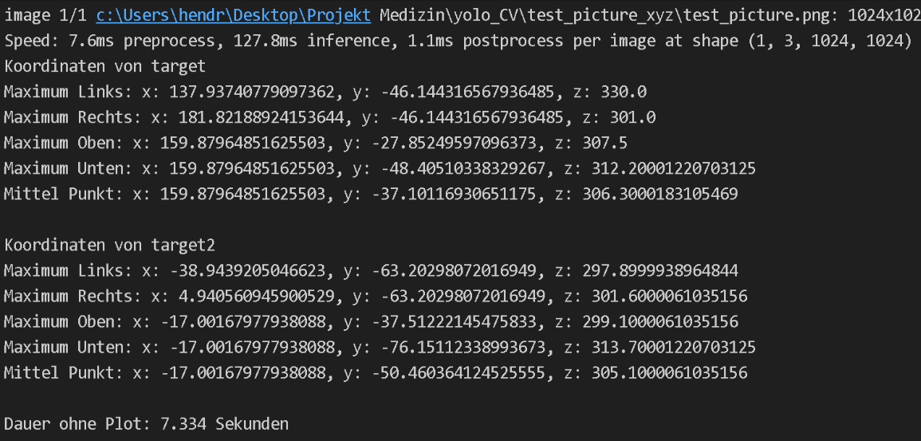
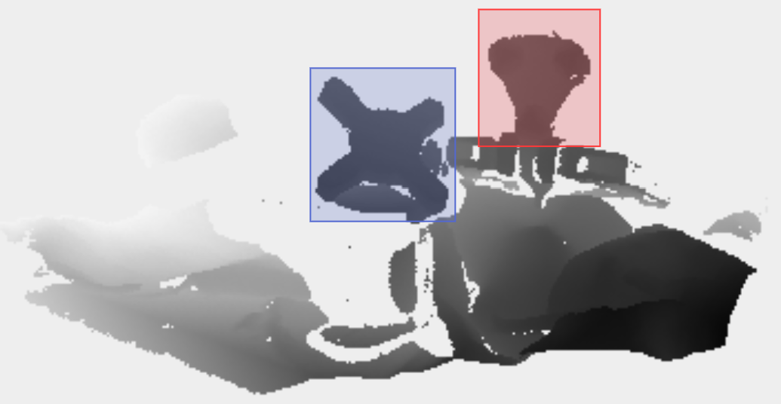
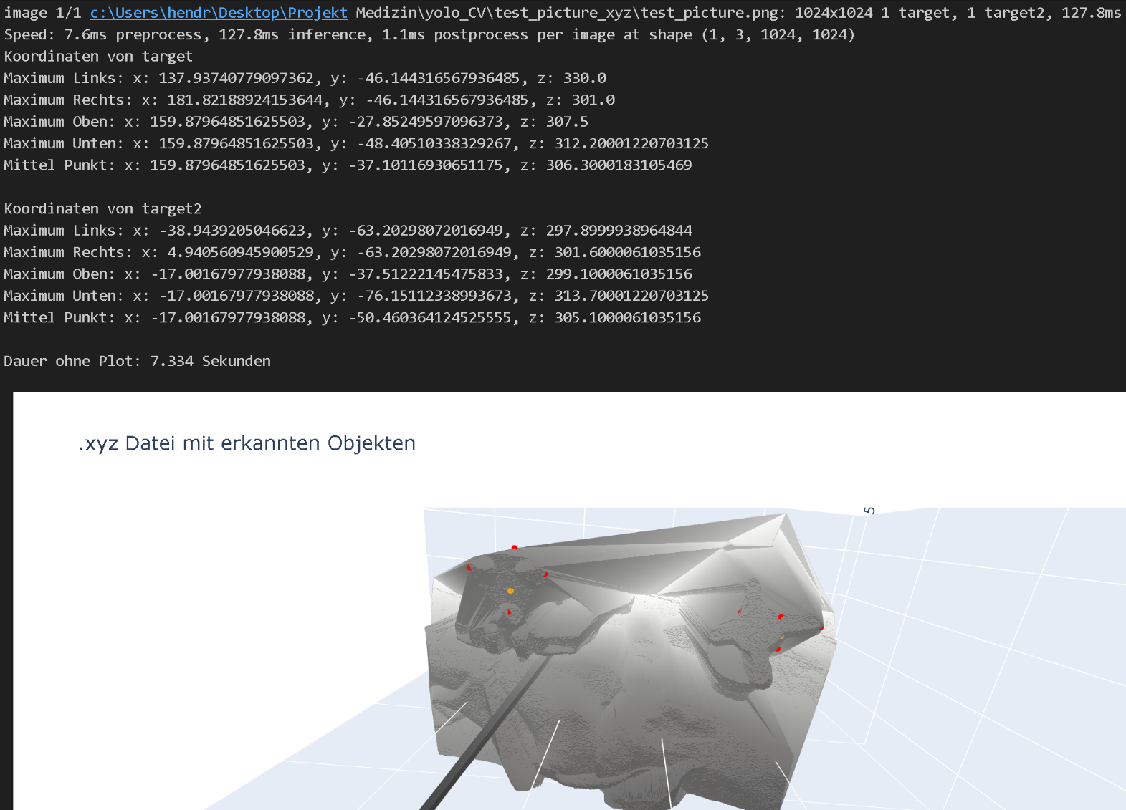
1. YOLO-Algorithmus (You Only Look Once) zur Lokalisierung im 2D-Raum (Bild) -> Umrechnung in 3D-Position 2. Programmstart ohne auf Objekt zu klicken, da steril
Lokalisierung in 3D-Tiefendaten
KI-Projekt in der Medizin
Labelstudio für Trainingsdaten Python Training und C/C++ Inferenz

Slide 10
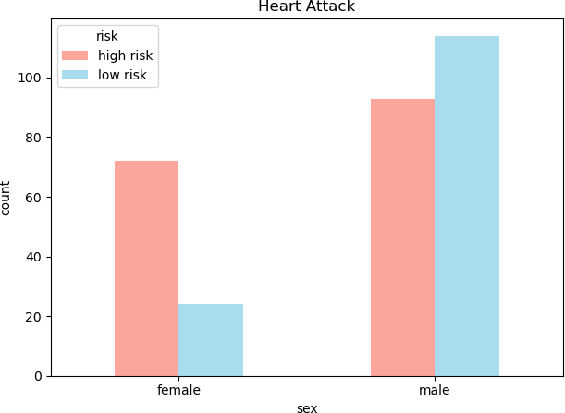
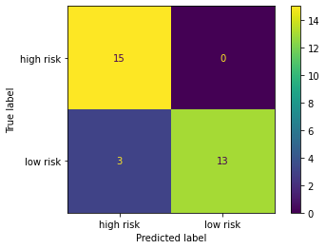
Heart Attack
Untersuchung von medizinischen Daten und Vorhersage mittels Gaussian Naive Bayes
in Python (VSCode)

Slide 11
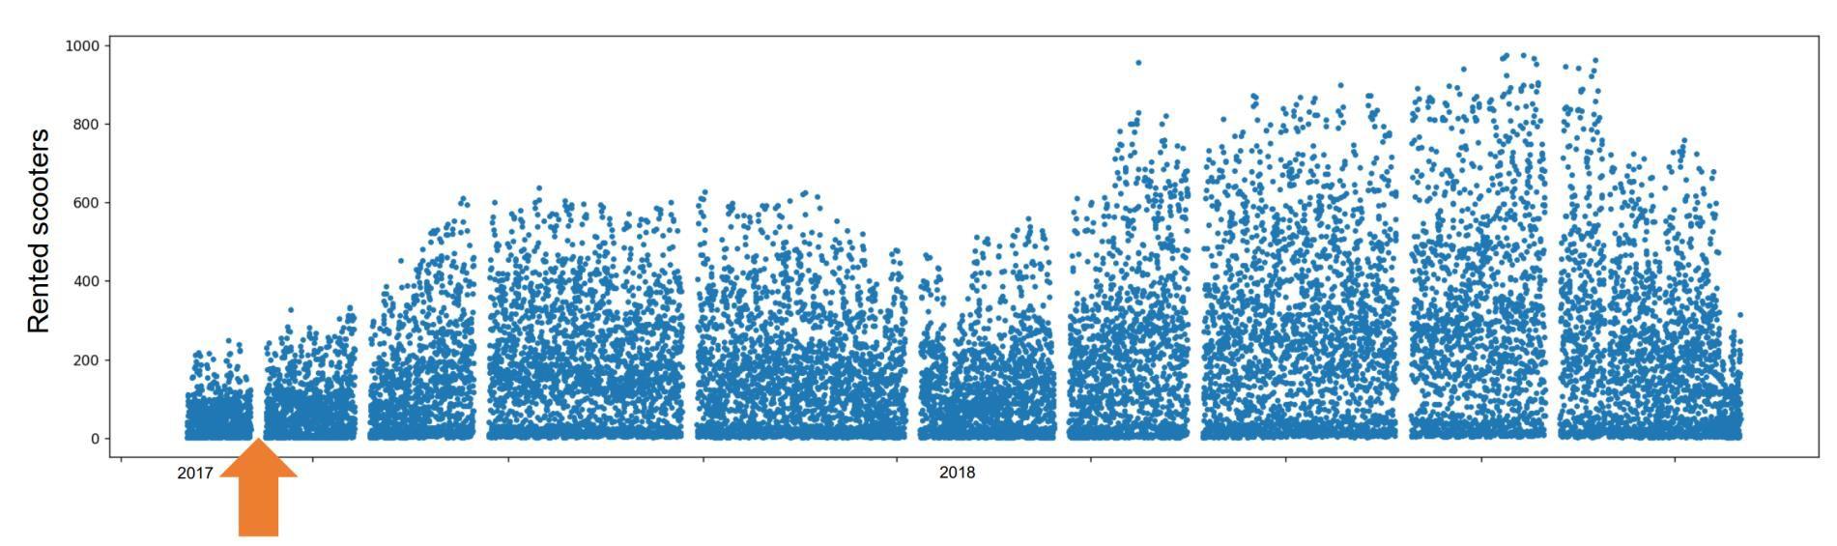

Hackathon
Hochschul-Event zur schnellen Entwicklung
von innovativen Lösungen.
Untersuchung und Vorhersage einer Zeitreihe mit dem Random Forest in Python (VSCode)
Fehlende Werte

Slide 12
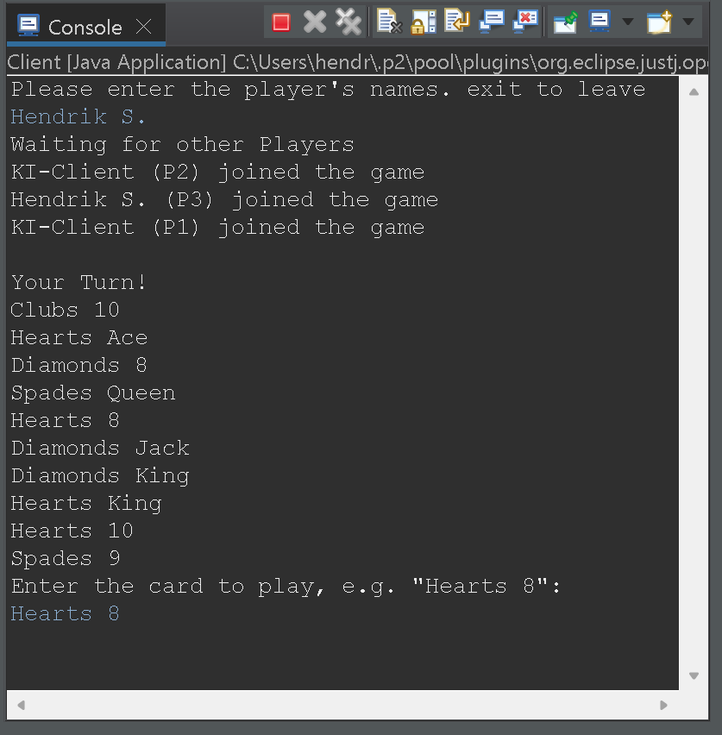

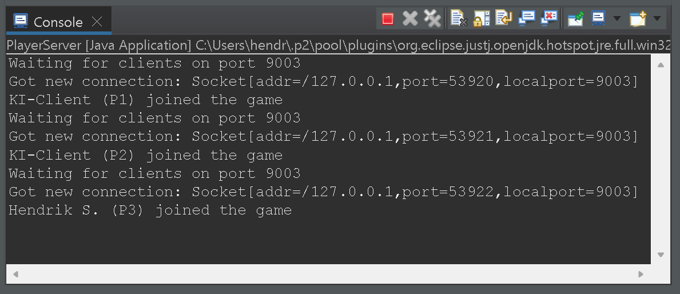
Kartenspiel Ramsch
Client Server textbasiertes Kartenspiel in Java (Eclipse) mit AI-Player

Slide 13
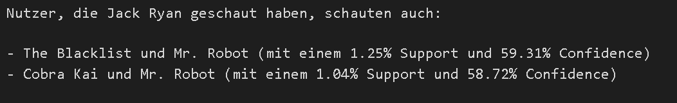
Film/Serien Empfehlungen
Mit dem Apriori Algorithmus
und Association Mining
in Python (VSCode)

Slide 14
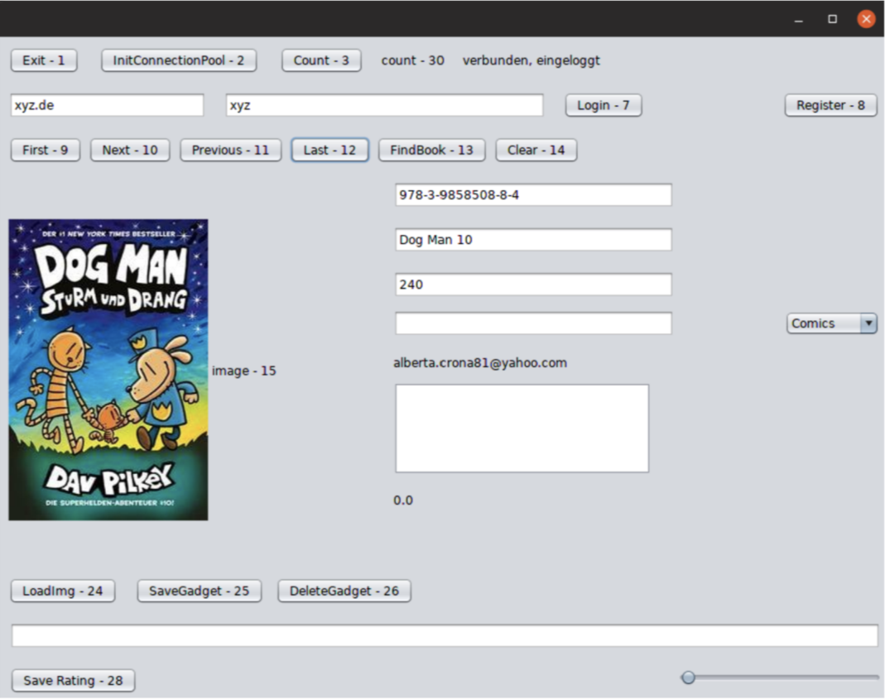
Buch/Film/Serie Verwaltung
Mit Java Swing GUI (Apache Netbeans),
Erstellung einer Datenbank, JDBC Verbindung und Abfragen mit SQL

Slide 15
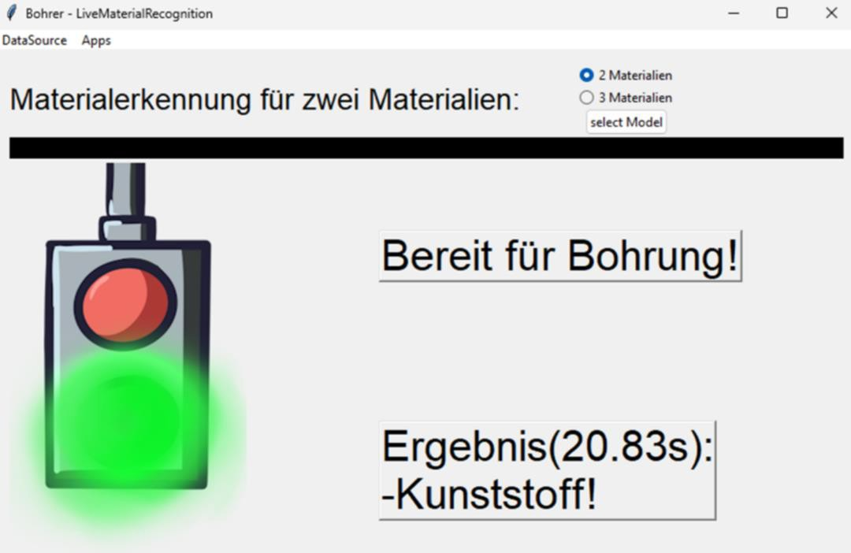
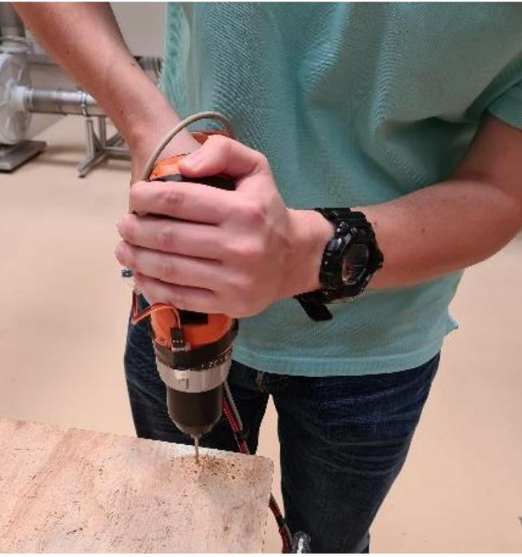
Akkubohrer Projekt
Bestimmung des Materials in Python (VSCode) anhand Sensoren (Strom, Spannung, Geräusch) während einer Bohrung mit Ergebnisvisualisierung durch eine GUI (tkinter)

